Slide 1
代 理
https://www.jianshu.com/p/6f6bb2f0ece9

Slide 2
proxy
代理的实现分为：
静态代理：代理类是在编译时就实现好的。也就是说 Java 编译完成后代理类是一个实际的 class 文件。
动态代理：代理类是在运行时生成的。也就是说 Java 编译完之后并没有实际的 class 文件，而是在运行时动态生成的类字节码，并加载到JVM中。

Slide 3
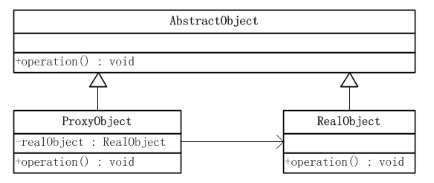
静态代理-1

Slide 4
静态代理-2
静态代理方式总结
可以做到在不修改目标对象的前提下，拓展目标对象的功能。
缺点是：因为代理对象需要同目标对象实现同样的接口，所以会有很多的代理类，造成类过多；并且，一旦接口中增加方法，目标对象同代理对象都需要进行维护。
解决这个缺点的方式就是使用动态代理。

Slide 5
动态代理
动态代理主要有如下特点：
代理对象不需要实现目标对象的接口。
代理对象的生成，使用的是Java的API，动态的在内存中构件代理对象(这需要我们指定创建代理对象/目标对象的接口的类型)。
动态代理也叫做JDK代理、接口代理。

Slide 6
Java 实现动态代理主要涉及以下几个类
java.lang.reflect.Proxy:
这是生成代理类的主类，通过 Proxy 类生成的代理类都继承了 Proxy 类，即 DynamicProxyClass extends Proxy。
java.lang.reflect.InvocationHandler:
这里称他为"调用处理器"，他是一个接口，我们动态生成的代理类需要完成的具体内容需要自己定义一个类，而这个类必须实现 InvocationHandler 接口。

Slide 7
Cglib代理
上面的静态代理和动态代理模式都需要目标对象是一个实现了接口的目标对象。
有时候，我们就可以使用目标对象子类的方式实现代理，这种代理方式就是：Cglib代理定义

Slide 8
Cglib代理定义
Cglib代理，也叫做子类代理，它是在内存中构件一个子类对象，从而实现对目标对象的功能拓展。
JDK的动态代理有个限制，就是使用动态代理的目标对象必须实现至少一个接口，由此，没有实现接口但是想要使用代理的目标对象，就可以使用Cglib代理。
Cglib是强大的高性能的代码生成包，它可以在运行期间拓展Java类与实现Java接口。它广泛的被许多AOP的框架使用，例如Spring AOP和synaop，为他们提供方法的interception(拦截)。
Cglib包的底层是通过使用一个小而快的字节码处理框架ASM来转换字节码并生成新的类，不鼓励直接只使用ASM，因为它要求你必须对JVM内部结构，包括class文件的格式和指令集都很熟悉。

Slide 9
Spring的AOP编程
如果加入容器的目标对象有实现接口，就使用JDK代理
如果目标对象没有实现接口，就使用Cglib代理。

